Slide 1
Тьютор группы технического образовательного направления Миндовская Ольга Юрьевна
Публичная защита индивидуальной образовательной программы старшеклассника.
Березники, 2014

Slide 2
Структура образовательного события
Актуализация понятия индивидуальной образовательной программы (далее – ИОП) для участников семинара;
Презентация алгоритма защиты ИОП;
Выступления обучающихся;
Рефлексия мероприятия.

Slide 3
Индивидуализация в образовании
Образовательная среда школы должна быть перенасыщена для полной реализации учащимся ситуации (категории) выбора
у каждого обучающегося -индивидуальный учебный план.
Главная задача тьютора – сопровождение учащегося в рамках реализации его ИОП

Slide 4
Группы учащихся
ОТЛИЧНИКИ - Все могут сами
СОМНЕВАЮЩИЕСЯ - все время меняют решения
БЕСПОМОЩНЫЕ - нуждаются в постоянном сопровождении тьютора
САБОТАЖНИКИ, ФОРМАЛИСТЫ - ничего не хотят делать

Slide 5
Инструменты и формы работы тьютора Что? Зачем? Почему?
Технология консультаций;
Технология постановки вопроса;
Технология активного слушания;
Сопровождение проектно-исследовательской деятельности;
Групповая работа;
Образовательный туризм.

Slide 6
Основные этапы подготовки защиты ИОП
Личная беседа с каждым обучающимся;
Диагностика «ПРОФИ»;
Спецкурс «Профессиональное самоопределение»;
Работа с профессиограммой;
Самостоятельная подготовка каждого учащегося (желательно совместно с родителями).

Slide 7
Технология защиты ИОП
Разделить учебную группу на мини-группы;
Провести тьюториал для обучающихся;
Пригласить родителей на 2 родительских собрания;
Заранее провести жеребьевку выступления участников;
Подготовить классную комнату, продумать перерыв.

Slide 8
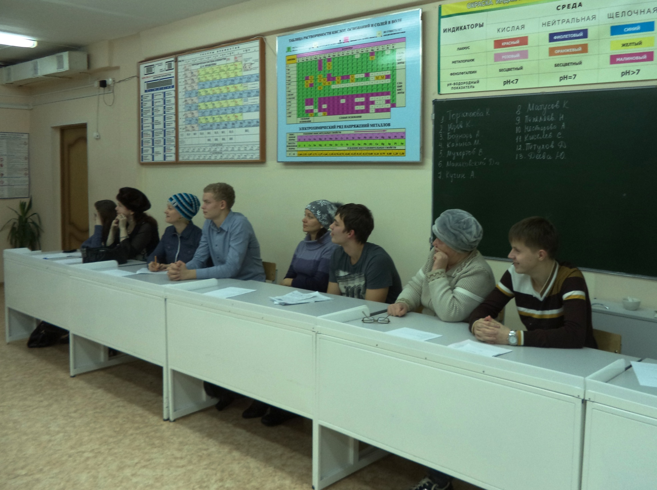

Slide 9
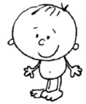
Публичная защита (родительское собрание)
Преимущества
Трудности
Опыт самопрезентации;
Четкая организация;
Заинтересованная аудитория;
Ответственность за свои высказывания;
Способ привлечения родителей в школу;
Возможность обмена информацией.
2 вечерних родительских собрания;
Сравнение учащегося с одноклассниками;

Slide 15
Позиции родителей
Полная свобода выбора;
Выбор делают родители;
В семье происходит обсуждение, полемика, решение принимается совместно.

Slide 16
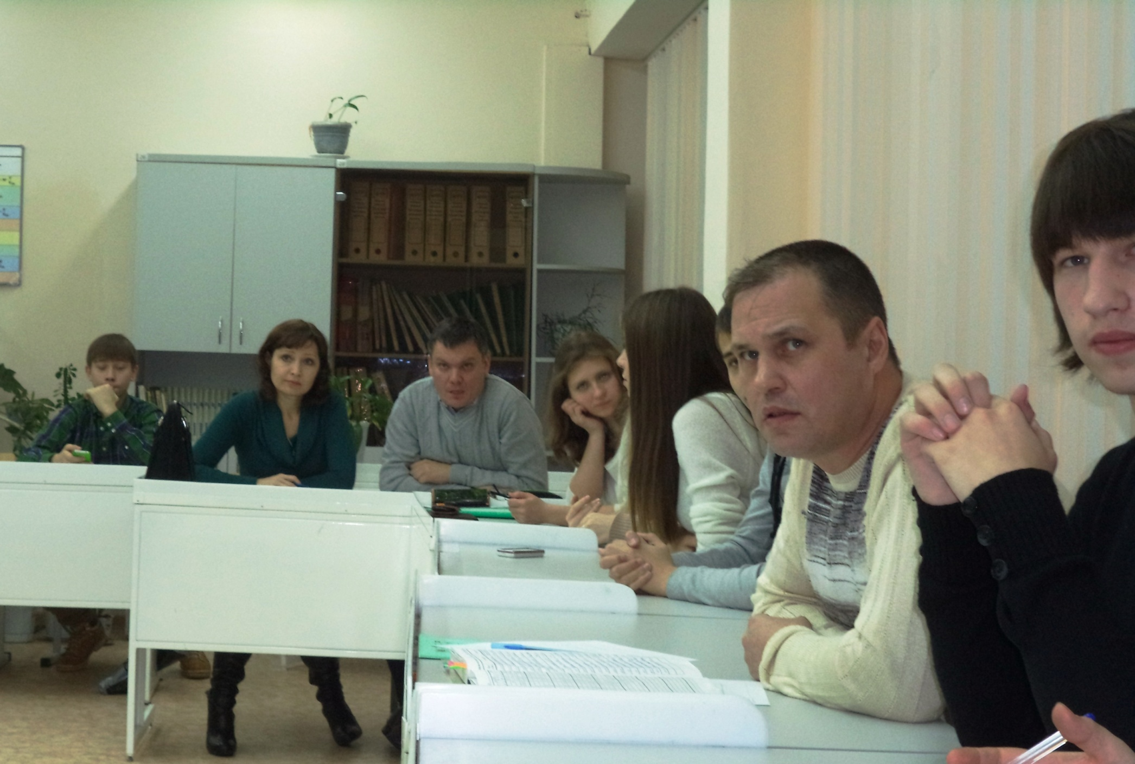

Slide 17
Основные проблемы защиты
Не все умеют выразить свои мысли;
Не определились с выбором;
Ориентируются на друзей;
Ориентируются на конкретную личность;
Очень большой разброс в выборе профессии;
Не могут критично оценить свои силы;
Нет мотивации.

Slide 18
В 10 классе надо сделать выбор
Следующие шаги:
Презентации учебных заведений;
Ярмарка учебных мест;
Профессиональные пробы: «Саттелит-сервис», «Уралкалий», «Ависма», «Уралхим», «Еврохим», основные кафедры БФ ПНИПУ;
Проект «Моя будущая профессия»;
Переводные экзамены;
Коррекция ИОП происходит постоянно

